Slide 1


PHÒNG GIÁO DỤC VÀ ĐÀO TẠO QUẬN LONG BIÊN
TRƯỜNG MẦM NON THẠCH CẦU
LĨNH VỰC PHÁT TRIỂN THẨM MĨ
Dạy hát: Yêu Hà Nội
Nghe hát: Hà Nội một trái tim hồng
Trò chơi: Hát theo hình vẽ
Lứa tuổi: MGN 4- 5 tuổi
Giáo viên: Lâm Thúy Hà
Năm học: 2021- 2022

Slide 2


Dạy hát : “ Yêu Hà Nội”

Slide 3
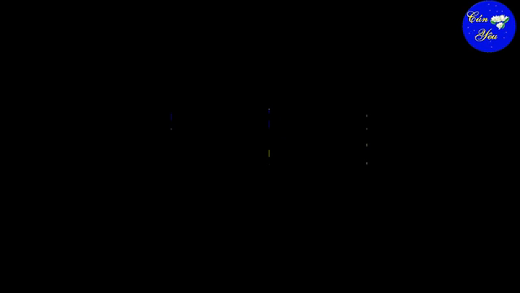

Slide 4

* Nghe hát: “ Hà Nội một trái tim hồng”

Slide 5
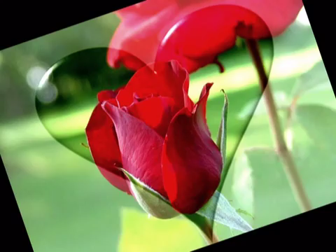

Slide 6
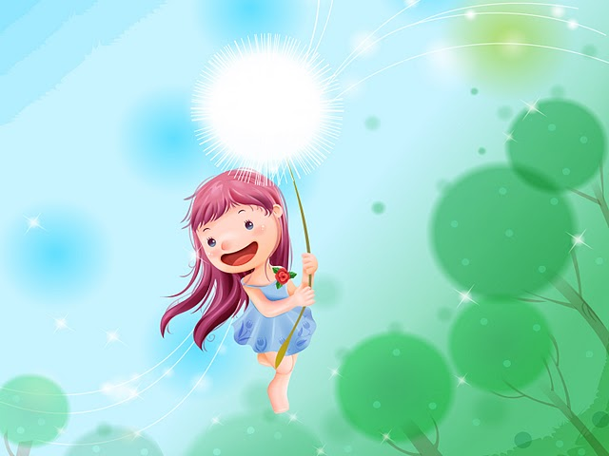
TC: “ Hát theo hình vẽ

Slide 7


Lần 1

Slide 8
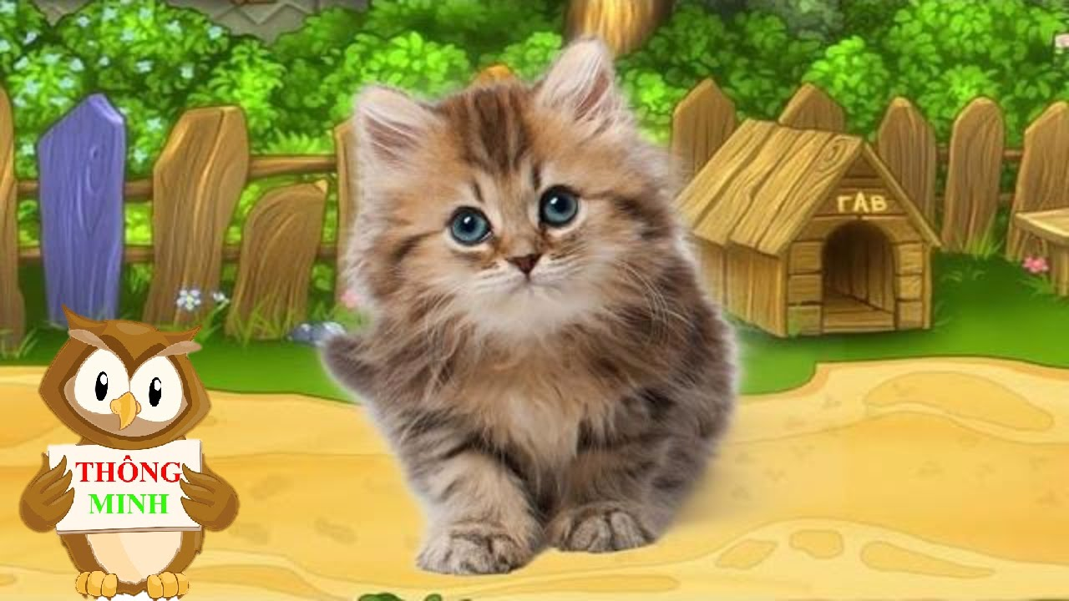
Lần 2

Slide 9

Lần 3

Slide 10
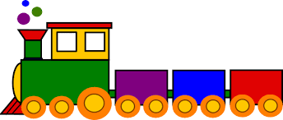
Lần 4

Slide 11
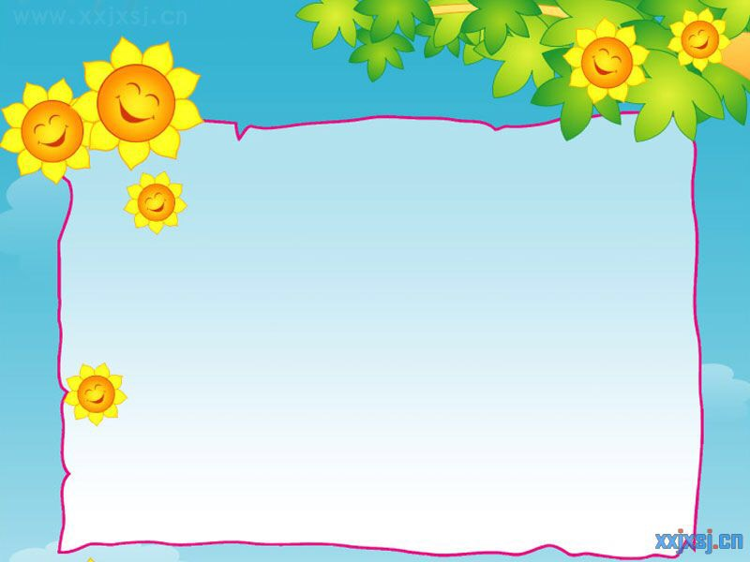
Chúc các con chăm ngoan học giỏi

